Slide 1

Сынып: 1
Пән: сауат ашу
Сабақтың тақырыбы: Ұлттық тағамдар. Мәтін
Сабақ мақсаты: Шағын мәтін құрап жазасың.

Slide 2


1-жаттығу. Өлеңді түсініп оқы.
Шұжық.
Дәмді тағам шұжық,
Түрі ұзынша қызық.
Ағам көрсе тоймайды,
Оңайға апам қоймайды.
Тұрысбек Еділбаев
Сұрақтарға жауап бер.
1) Өлең не туралы?
2) Шұжық қалай жасалады?
3) Еттен тағы қандай тағамдар әзірленеді?

Slide 3
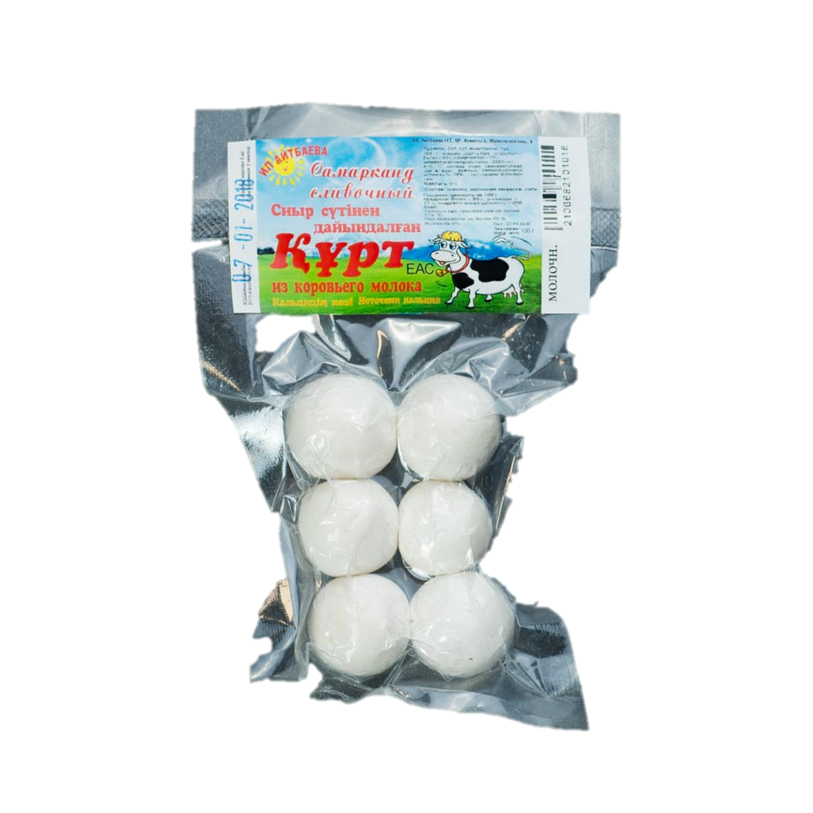
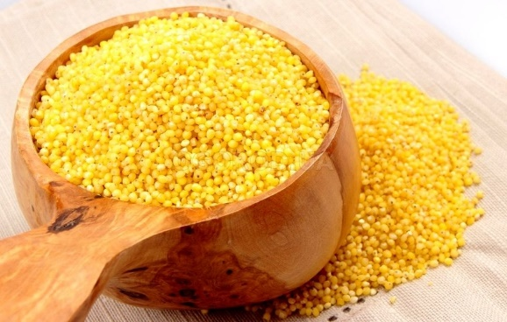
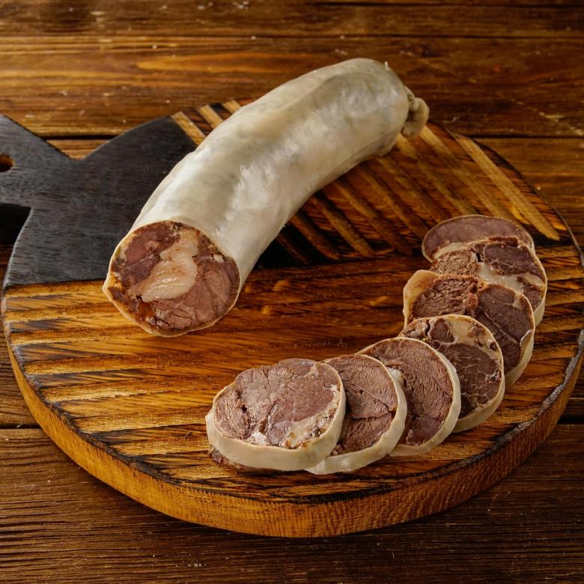

Сөзжұмбақты шеш.

Slide 4
Сөзжұмбақты шеш.
қ | ұ | р | т
а |  |  | а
з |  |  | р
ы |  |  | ы

Slide 5

Дәптермен жұмыс
Қатесіз жаз.
Жент, шұжық, ірімшік, сүзбе.

Slide 6
Сөйлемдерді көшіріп жаз.
Қымыз - ұлттық тағам. Ол бие сүтінен жасалады. Оның емдік қасиеті мол.

Slide 7


Slide 8
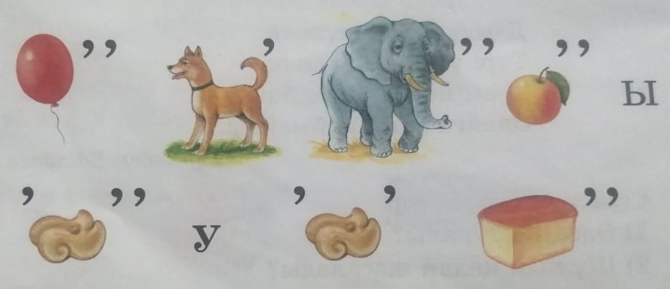
Ребусты шеш. Шешуіндегі сөзге мәтін құра.
Шипалы сусын

Slide 9
"Иә, жоқ" әдісі арқылы сабақты пысықтау.
1.Шұжық - ет тағамы
2.Қымыз түйенің сүтінен жасалады
3.Шұбат - шипалы сусын
4.Қымызды жейміз
5.Қазы сиыр етінен дайындалады.

Slide 10
Кері байланыс
Түсінбедім
Сұрағым бар
Барлығы түсінікті

